Slide 1
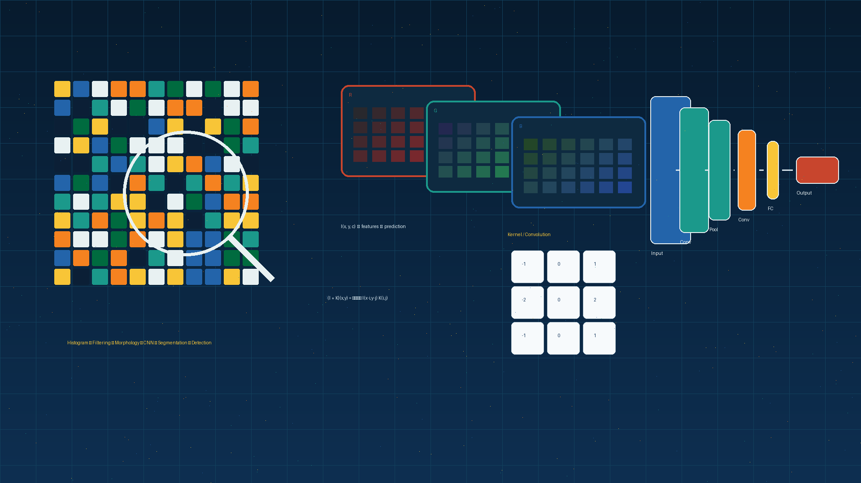

S2 Statistika Terapan | FMIPA Universitas Padjadjaran
Basis Data
Deck pembelajaran profesional berbasis materi HTML mata kuliah
Penulis materi: Dr. Bertho Tantular, M.Si
Program: S2 Statistika Terapan FMIPA UNPAD
Sumber: materi HTML mata kuliah
Basis
Data
01

Slide 2
S2 Statistika Terapan | FMIPA Universitas Padjadjaran
Mengapa Basis Data Penting?
Peran mata kuliah dalam statistika terapan, komputasi, riset, dan pengambilan keputusan
Bab ini membahas pendahuluan sistem basis data untuk riset statistik dalam konteks riset kesehatan masyarakat, survei sosial, aktuaria, dan sains data.
Domain Aplikasi
Menjelaskan fondasi basis data dan pendahuluan sistem basis secara…
Menerapkan optimasi query dan indeks pada data dan persoalan terapan
Merancang pengelolaan data dan alur analisis yang dapat direplikasi
Mengevaluasi model melalui asumsi, validasi, dan diagnostik yang…
Riset
Pemerintahan
Industri
Kesehatan
Bisnis
Sains data
Materi Basis Data | Sumber HTML
02

Slide 3
S2 Statistika Terapan | FMIPA Universitas Padjadjaran
Capaian Pembelajaran Mata Kuliah
Empat capaian inti: fondasi, metode, validasi, dan komunikasi ilmiah
Menjelaskan fondasi basis data dan pendahuluan sistem basis secara kritis
Menerapkan optimasi query dan indeks pada data dan persoalan terapan
CPMK1
CPMK2
Merancang pengelolaan data dan alur analisis yang dapat direplikasi
Mengevaluasi, menginterpretasi, dan mengomunikasikan hasil analisis secara bertanggung jawab.
CPMK3
CPMK4
Kunci: mahasiswa bergerak dari memahami konsep menjadi menghasilkan keputusan berbasis data yang terukur dan dapat diuji.
Materi Basis Data | Sumber HTML
03

Slide 4
S2 Statistika Terapan | FMIPA Universitas Padjadjaran
Peta Sub-CPMK dan Pertemuan
Alur 16 pertemuan disusun spiral: fondasi → metode → evaluasi → integrasi
Sub-CPMK
Pertemuan
Kemampuan Akhir
Fokus Pembelajaran
SubCPMK1
1–4
Fondasi & struktur data
Pendahuluan Sistem, Kebutuhan Data dan, Data Relasional, Arsitektur…
SubCPMK2
5–8
Metode inti & desain
Aljabar Relasional, SQL/MySQL, Optimasi Query dan, UTS: Proyek
SubCPMK3
9–12
Pemodelan & evaluasi
Manipulasi, ETL: Extract, Integrasi Basis, Web Basis Data
SubCPMK4
13–16
Integrasi & proyek
Evaluasi Kualitas, Keamanan, Privasi, Interoperabilitas, UAS: Presentasi
Materi Basis Data | Sumber HTML
04

Slide 5
S2 Statistika Terapan | FMIPA Universitas Padjadjaran
Workflow Basis Data
Pipeline kerja: dari masalah dan data menuju model, validasi, dan keputusan
Masalah
& tujuan
Audit
& kurasi
Eksplorasi
pola
Model
kandidat
Validasi
hasil
Keputusan
ilmiah
Prinsip kelas: rumuskan masalah → pahami data → pilih metode → uji asumsi → validasi hasil → jelaskan dampak.
Model yang baik bukan hanya akurat, tetapi juga transparan, dapat direplikasi, dan masuk akal dalam konteks masalah.
Materi Basis Data | Sumber HTML
05

Slide 6
Pertemuan 1–8 | Fondasi, struktur data, metode inti, dan evaluasi tengah
Bagian I
Fondasi & Metode Inti

Slide 7
S2 Statistika Terapan | FMIPA Universitas Padjadjaran
Fondasi dan Struktur Data
Pendahuluan Sistem, Kebutuhan Data dan, Data Relasional, Arsitektur Basis
Pendahuluan Sistem Basis Data…
Karakteristik Utama
Pendahuluan Sistem Basis
Kebutuhan Data dan
Data Relasional, ERD
Arsitektur Basis Data dan
Aljabar Relasional dan
Analisis Kebutuhan Data dan…
Model Data Relasional, ERD…
Peta konsep
Materi Basis Data | Sumber HTML
07

Slide 8
S2 Statistika Terapan | FMIPA Universitas Padjadjaran
Metode Inti dan Operasi Dasar
Data Relasional, Arsitektur Basis, Aljabar Relasional, SQL/MySQL, Optimasi Query dan, UTS…
Data Relasional
SubCPMK1 Basis Data Statistik S2…
Arsitektur Basis
SubCPMK1 Basis Data Statistik S2…
Aljabar
SubCPMK2 Basis Data Statistik S2…
SQL/MySQL
SubCPMK2 Basis Data Statistik S2…
Optimasi Query
SubCPMK2 Basis Data Statistik S2…
UTS: Proyek
SubCPMK1-2 Basis Data Statistik S2…
Prinsip: Arsitektur Basis Data dan Data Warehouse
Prinsip: Optimasi Query dan Indeks untuk Data Berskala Besar
Metode dasar adalah grammar analisis: pahami asumsi dan tujuan sebelum menyusun model yang lebih kompleks.
Materi Basis Data | Sumber HTML
08

Slide 9
S2 Statistika Terapan | FMIPA Universitas Padjadjaran
Metode Inti dan Estimasi
Formulasi, estimasi, komputasi, diagnostik, dan interpretasi
Prinsip: SQL/MySQL Lanjutan: Join, Subquery, Agregasi, View, dan Trigger
Aljabar Relasional
SubCPMK2 Basis…
SQL/MySQL Lanjutan
SubCPMK2 Basis…
Optimasi Query dan
SubCPMK2 Basis…
UTS: Proyek
SubCPMK1-2 Basis…
1
0
0
0
1
0
0
0
1
Manipulasi
SubCPMK3 Basis…
Matriks struktur ilustratif
Catatan: model dipilih karena sesuai dengan struktur data dan tujuan analisis, bukan karena tampak paling kompleks.
Materi Basis Data | Sumber HTML
09

Slide 10
S2 Statistika Terapan | FMIPA Universitas Padjadjaran
Integrasi Model dan Diagnostik
Alur keputusan dari data, model, diagnostik, revisi, sampai interpretasi
Data
Model I
Diagnostik
Model II
Keputusan
Intuisi pemodelan
Analisis dimulai dari struktur data, dilanjutkan dengan model kandidat, pemeriksaan asumsi, revisi, dan interpretasi substantif.
Prinsip: Data → model → validasi → interpretasi
Materi Basis Data | Sumber HTML
10

Slide 11
Pertemuan 9–12 | Pemodelan lanjut, komputasi, validasi, dan aplikasi
Bagian II
Pemodelan & Evaluasi

Slide 12
S2 Statistika Terapan | FMIPA Universitas Padjadjaran
Arsitektur Analisis Terintegrasi
Dari data mentah menuju keluaran yang tervalidasi dan dapat dikomunikasikan
Data
input
Pra-
proses
Model
baseline
Model
lanjut
Validasi
Output
Komponen utama
Kualitas data
Representasi
Model kandidat
Validasi
Interpretasi
Risiko analisis
Data leakage
Bias sampel
Asumsi keliru
Validasi lemah
Materi Basis Data | Sumber HTML
12

Slide 13
S2 Statistika Terapan | FMIPA Universitas Padjadjaran
Pemodelan Lanjut dan Formulasi
Manipulasi, ETL: Extract, Integrasi Basis, Web Basis Data, Evaluasi Kualitas
Prinsip: Manipulasi, Manajemen, dan Integrasi Data
Manipulasi, Manajemen, dan Integrasi…
ETL: Extract, Transform, Load dan…
Prinsip: Integrasi Basis Data dengan R/Python untuk
Integrasi Basis Data dengan R/Python…
Aplikasi Web Basis Data untuk Reporting…
Prinsip: Evaluasi Kualitas Data dan Audit Basis Data
Evaluasi Kualitas Data dan Audit Basis…
Praktikum diarahkan pada eksperimen reproducible: baseline → model lanjut → validasi → interpretasi kesalahan.
Materi Basis Data | Sumber HTML
13

Slide 14
S2 Statistika Terapan | FMIPA Universitas Padjadjaran
Validasi, Diagnostik, dan Evaluasi
Kualitas analisis dinilai dari data, asumsi, stabilitas, interpretasi, dan dampaknya
Kualitas data
kelengkapan & konsistensi
Asumsi model
struktur & dependensi
Validasi
skema sesuai tujuan
Diagnostik
residual & sensitivitas
Perbandingan
kinerja & kompleksitas
Interpretasi
konteks & keterbatasan
Kinerja = akurasi + stabilitas + interpretabilitas
Bukti kuat = validasi + diagnostik + transparansi
Validasi yang baik memastikan hasil tetap masuk akal, dapat dijelaskan, dan dapat dipertanggungjawabkan pada data baru.
Materi Basis Data | Sumber HTML
14

Slide 15
S2 Statistika Terapan | FMIPA Universitas Padjadjaran
Aplikasi Lanjut dan Studi Kasus
Menerjemahkan teori, data, metode, dan evaluasi menjadi solusi terapan
ETL: Extract, Transform, Load dan…
Integrasi Basis Data dengan R/Python…
Kasus A
data nyata
Kasus B
hasil model
Aplikasi Web Basis Data untuk…
Evaluasi Kualitas Data dan Audit Basis…
Keamanan, Privasi, dan Tata Kelola…
Interoperabilitas, Open Data Riset…
Aplikasi lanjut menuntut definisi masalah yang jelas, data yang layak, metode yang tepat, validasi yang kuat, dan komunikasi yang…
Materi Basis Data | Sumber HTML
15

Slide 16
Pertemuan 13–16 | Integrasi, riset, reproducibility, presentasi, dan proyek akhir
Bagian III
Riset, Reproducibility & Project

Slide 17
S2 Statistika Terapan | FMIPA Universitas Padjadjaran
Riset, Reproducibility, dan Proposal
Kontribusi ilmiah tumbuh dari masalah, bukti, metode, validasi, dan dampak
Rumusan masalah
Peta literatur
Kontribusi
Data & desain
pertanyaan yang jelas
metode dan kelemahan studi
nilai tambah yang dapat diuji
sumber, unit, dan kualitas
Validasi eksternal
Explainability
Reproducibility
Etika & governance
uji generalisasi hasil
mengapa hasil bekerja/gagal
kode, seed, dan environment
privasi, akses, dan dampak
Struktur proyek: masalah → data → metode → asumsi → validasi → hasil → keterbatasan → rekomendasi → dampak.
Materi Basis Data | Sumber HTML
17

Slide 18
S2 Statistika Terapan | FMIPA Universitas Padjadjaran
Penilaian dan Ide Proyek Akhir
Bobot penilaian menggabungkan konsep, implementasi, validasi, komunikasi, dan riset
Partisipasi, diskusi, kehadiran
10%
Integrasi Basis Data dengan…
Aplikasi Web Basis Data untuk…
Kuis reflektif
10%
Tugas konsep dan praktikum
10%
Evaluasi Kualitas Data dan Audit…
Keamanan, Privasi, dan Tata Kelola…
Presentasi hasil analisis
10%
Interoperabilitas, Open Data…
UAS: Presentasi Proyek Akhir dan…
UTS berbasis kasus
10%
Laporan/proyek analisis
20%
Proposal riset dan presentasi
20%
UAS proyek akhir
10%
Rubrik proyek: relevansi 20%, metodologi 25%, evaluasi 20%, interpretasi 15%, reproducibility 10%, komunikasi 10%.
Materi Basis Data | Sumber HTML
18

Slide 19
S2 Statistika Terapan | FMIPA Universitas Padjadjaran
Matriks Pemilihan Metode
Menautkan karakteristik masalah dengan pendekatan dan strategi evaluasi
Fondasi masalah
Pendahuluan Sistem Basis…
Struktur data
Analisis Kebutuhan Data…
Metode inti
Aljabar Relasional dan…
Evaluasi tengah
UTS: Proyek Pendahuluan…
Pemodelan lanjut
ETL: Extract, Transform…
Integrasi & proyek
Interoperabilitas, Open…
Pilihan metode = tujuan + struktur data + asumsi
Keputusan model = validasi + interpretasi + dampak
Metode terbaik adalah metode yang menjawab masalah secara sahih, transparan, stabil, dan proporsional.
Materi Basis Data | Sumber HTML
19

Slide 20
S2 Statistika Terapan | FMIPA Universitas Padjadjaran
Pertanyaan Diskusi Kelas
Menguji penalaran mahasiswa terhadap asumsi, data, model, validasi, dan dampak
Q1 · Mengapa ERD…
Q2 · Apa risiko jika
Q3 · Apa yang…
Q4 · Mengapa…
Mengapa ERD penting sebelum…
Apa risiko jika kunci primer…
Apa yang dimaksud data lineage…
Mengapa parameterized query…
Q5 · Apa hubungan…
Q6 · Apa risiko bias
Q7 · Asumsi apa yang
Q8 · Bagaimana…
Apa hubungan antara ETL dan…
Apa risiko bias dan kegagalan…
Asumsi apa yang paling…
Bagaimana membandingkan dua…
Diskusi kuat = asumsi eksplisit → bukti relevan → perbandingan adil → keterbatasan jujur → rekomendasi proporsional.
Materi Basis Data | Sumber HTML
20

Slide 21
Basis Data
AI mempercepat proses,
penalaran tetap memimpin
Basis Data memadukan teori, data, komputasi, validasi, dan komunikasi. AI mempercepat eksplorasi dan pemeriksaan awal; mahasiswa tetap memverifikasi asumsi, kode, hasil numerik, ketidakpastian, sumber, dan dampak sebelum mengambil keputusan.
21
Notes:
[Sources]
- RPS mata kuliah Revisi AI 2026, Program Studi S2 Statistika Terapan FMIPA Universitas Padjadjaran.
[/Sources]
Penutup: CPL tetap. AI adalah akselerator ketercapaian CPMK/Sub-CPMK, bukan pengganti penalaran statistika. Tekankan kewajiban prompt log ringkas, sumber, kode/notebook reproducible, validasi, dan audit trail.

